Slide 1
基于GUI的聊天程序
小组成员：李怡 陈明翠 陈曦婷 陈雨莎 蔡权欢 颜家彩 翟佳琪
汇报人/李怡

Slide 2

客户机代码设计思路
1. 导入所需的模块： - `sys` 模块：用于与Python解释器进行交互，包括获取命令行参数。 - `QApplication`、`QMainWindow`、`QTextEdit`、`QPushButton`、`QVBoxLayout`、`QWidget`、`QLineEdit`、`QMessageBox` 等来自 PySide2.QtWidgets 的类：用于创建应用程序窗口和界面元素。 - `QIcon`、`QPixmap`、`QPainter` 等来自 PySide2.QtGui 的类：用于处理图标和绘制操作。 - `socket` 模块：用于实现与网络的通信。 - `threading` 模块：用于创建多线程。

Slide 3
客户机代码设计思路
2. 创建一个`ClientWindow`类，继承自`QMainWindow`。
3. 在`ClientWindow`的构造方法中，设置窗口标题、图标和大小，并创建主部件。
4. 创建一个`QPixmap`对象，用于显示图片。
5. 创建四个控件：`ip_line_edit`（用于输入IP地址）、`port_line_edit`（用于输入端口号）、`send_text_edit`（用于输入发送的文本）、`receive_text_edit`（用于显示接收到的文本）。

Slide 4
客户机代码设计思路
6. 设置`send_text_edit`的高度为固定值。
7. 将`ip_line_edit`、`port_line_edit`、`send_text_edit`和`receive_text_edit`添加到主部件中。
8. 设置`receive_text_edit`为只读。
9. 使用布局管理器（如`QVBoxLayout`）将控件添加到主部件中。
10. 创建一个套接字对象，用于与服务器进行通信。
11. 编写发送消息的槽函数`send_message`，当按钮被点击时调用该槽函数。

Slide 5
客户机代码设计思路
12. 在`send_message`中，获取IP地址和端口号，并尝试连接到服务器。
13. 如果连接成功，创建一个新的线程，用于接收服务器发送的消息。
14. 在`send_message`中，获取发送文本框的内容，并通过套接字向服务器发送消息。
15. 编写接收消息的方法`receive_message`，用于在新线程中接收服务器发送的消息。
16. 在`receive_message`中，循环接收服务器发送的数据，并将其解码后显示在接收文本框中。
17. 在应用程序的`main`函数中，创建`QApplication`对象和`ClientWindow`对象，并展示窗口。

Slide 6
服务器代码设计思路
1. 导入所需的模块： - `sys` 模块：用于与Python解释器进行交互，包括获取命令行参数。 - `QApplication`、`QMainWindow`、`QTextEdit`、`QPushButton`、`QVBoxLayout`、`QWidget`、`QLineEdit`、`QMessageBox` 等来自 PySide2.QtWidgets 的类：用于创建应用程序窗口和界面元素。 - `QIcon`、`QPixmap`、`QPainter` 等来自 PySide2.QtGui 的类：用于处理图标和绘制操作。 - `socket` 模块：用于实现与网络的通信。 - `threading` 模块：用于创建多线程。

Slide 7
服务器代码设计思路
2. 创建一个名为 `ServerWindow` 的类，继承自 `QMainWindow`，作为服务器的主窗口： - 初始化窗口的标题、图标和大小。 - 创建主部件 `main_widget`。 - 创建用于显示图片的 `pixmap` 对象。 - 创建 `QLineEdit` 对象用于输入服务器的 IP 和端口号。 - 创建 `QTextEdit` 对象用于显示发送和接收的消息。 - 创建 `QPushButton` 对象用于发送消息和连接客户端。 - 创建一个垂直布局管理器，并将上述部件添加到布局中。 - 将布局设置为主部件的布局。 - 连接两个按钮的点击事件到相应的槽函数。 - 创建一个初始值为 `None` 的 `server_socket` 变量用于保存服务器的套接字。

Slide 8
服务器代码设计思路
3. 实现槽函数 `send_message`： - 检查是否已连接到客户端，如果没有连接，则弹出警告对话框。 - 获取发送消息框中的文本。 - 使用 `client_socket` 发送消息给客户端，编码为 UTF-8 格式。 4. 实现槽函数 `connect_to_client`： - 从 IP 和端口号输入框获取服务器的 IP 和端口号。 - 创建一个服务器套接字接听并绑定到指定的 IP 和端口号。 - 启动一个线程，调用 `receive_message` 方法，用于接受客户端的连接。

Slide 9
服务器代码设计思路
5. 实现 `receive_message` 方法： - 在一个循环中，接受客户端的连接请求，建立连接后保存客户端的套接字到 `client_socket` 变量。 - 在一个循环中，接收客户端发送的消息，并将其显示在接收消息框中。

Slide 10
写代码时遇到的问题
1.套接字连接问题：在连接服务器之前，需要确保输入了正确的IP地址和端口号，并处理连接异常。
2.界面卡死问题：当客户机与服务器连接以后图形界面会出现界面卡死的情况，我们会用多线程的方法解决。
3.异常处理问题：在套接字通信过程中，可能会出现各种异常，如连接错误、发送错误等，需要适当处理这些异常并向用户显示有用的错误消息。

Slide 11
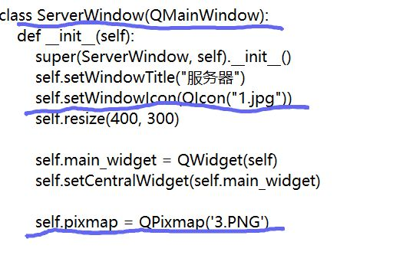
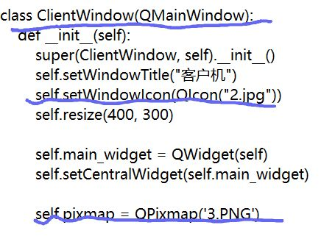
代码改善
01
02
调用Pyside2库中的函数，在窗口中插入客户端和服务端的背景和更改头像
引入Pyside2库，调用库中的函数，构建窗口的大小和布局
在基于GUI聊天程序的基础上，不断地美化和优化，使聊天程序更加的美观

Slide 12
IP的更改问题
self.ip_line_edit = QLineEdit()
// 创建一个QLineEdit对象self.ip_line_edit.setPlaceholderText("请输入IP") //设置输入框的占位符文本为"请输入IP"
self.port_line_edit = QLineEdit()
//创建一个QLineEdit对象self.port_line_edit.setPlaceholderText("请输入端口号")
//设置输入框的占位符文本为"请输入端口号"。
输入IP和port,服务器ip输入0,0,0,0,客户机的ip输入127.0.0.1,port随意输入，客户端和服务器的port一样,先点击服务器连接，再点击客户机连接。连接成功即可互相发信息

Slide 13
卡顿问题
python运行一个程序的时候，会出现一种情况，就是运行程序会导致窗口卡顿
为了解决卡顿问题引入线程技术
import threating
threading.Thread(target=
self.receive_message).start()

